Slide 1

Zadanie nr 5
Na rysuneczku na następnym slajdzie proszę o zgrubne przybliżenie, kto mógłby być naszym pierwszym klientem? Można go opisać np. poprzez mapę empatii 6a, czy szablon opisu persony 6b?
Proszę wykorzystać minimum jeden szablon

Slide 2
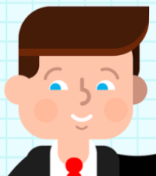
SZABLON WARSZTATOWY NR 5a – Mapa empatii
Co użytkownik myśli i czuje?
Co użytkownik słyszy?
Co użytkownik
widzi?
Co użytkownik mówi i robi?
Bolączki, obawy, frustracje?
Korzyści, pragnienia, potrzeby?

Slide 3
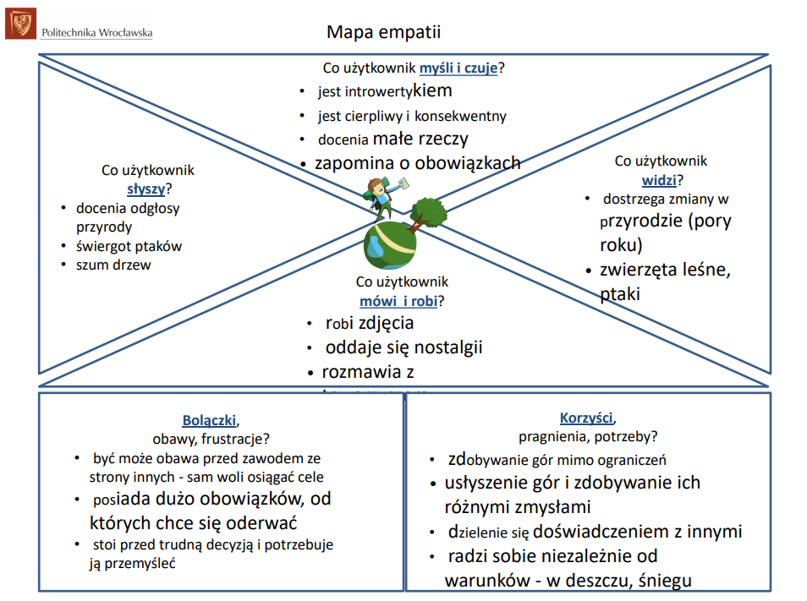
Przykład

Slide 4
SZABLON WARSZTATOWY NR 5b – Szablon Persony
„Ucz się, ucz, bo nauka to potęgi klucz”
Motto życiowe Twojego Klienta
Podstawowe dane
Wiek - 20
Miejsce zamieszkania - Wrocław
Wyszkstałcenie - średnie (w trakcie studiów)
Praca - korepetytor
Zdjęcie, Rysunek, Wizualizacja Twojego Klienta
Dane „uczłowieczające”
Hobby – granie na komputerze
Rodzina - żyje
Marzenia – godne zarobki + emerytura
Cechy osobowościowe i charakteru
społeczny
Chętny do rozwoju
pomocny
Umiejętności techniczne
Obsługa komputera
Umiejętności techniczne, obsługa telefonu
Radzenie sobie z trudnymi dziećmi
Doświadczenia/ Nawyki/ Oczekiwania wobec produktu
Obeznany z akademickim sposobem nauczania
Chce podnieść poziom edukacji w Polsce
Zarobki adekwatne do jego umiejętności
Podsumowanie i dodatkowe informacje
Ma młodsze rozdzeństwo
Introwetryk, ale lubi dzielić się wiedzą
Oczekuje rozsądnego wynagrodzenia

Slide 5
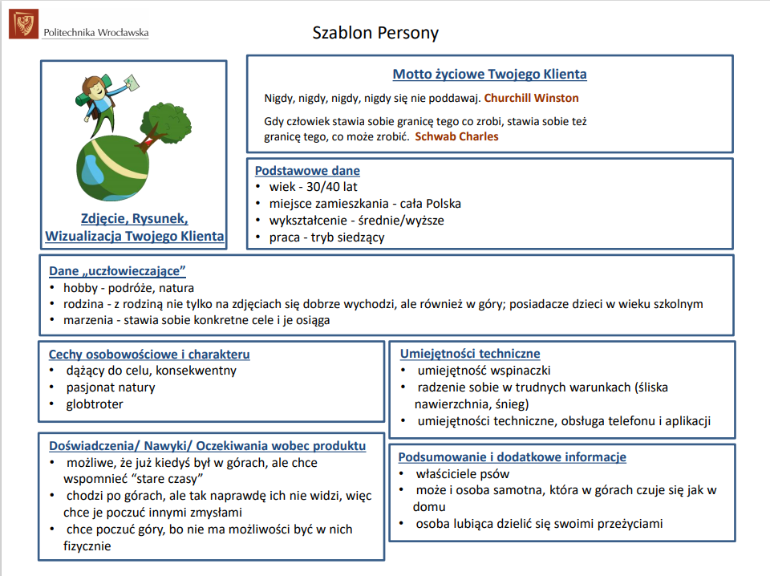
Przykład

